Slide 1
Seguridad en Asterisk: Un Acercamiento Detallado
Moises Silva Gerente de Ingeniería de Software
Sangoma Technologies

Slide 2
Doug Tygar
No puedes considerar el problema de defensa sin primero entender el problema del ataque

Slide 3
Agenda
Importancia de la Seguridad Informática
Entendiendo los Ataques a VoIP
Vulnerabilidades en Asterisk
Medidas de seguridad para proteger Asterisk

Slide 4
Importancia de la Seguridad
Pérdidas económicas directas (e.g La cuenta del mes)
Costo de oportunidad (servicios suspendidos)
Pérdida de confianza de tus clientes en tu reputación
Poco o ningún apoyo del marco legal cuando hay pérdidas económicas por fraude telefónico (los detalles, desde luego, varían de país a país)

Slide 5
Entendiendo los Ataques
Para entender como proteger nuestros sistemas tenemos que entender el objetivo de los ataques comunes y sus mecanismos:
Fraude Telefónico
Negación de Servicio
Muchos otros: Intercepción de llamadas, secuestro de registro, etc …

Slide 6
Fraude Telefónico
El objetivo es hacer llamadas usando tu PBX hacia destinos con un costo alto controlados directa o indirectamente por el perpetrador del ataque.
África suele ser un destino clave
Con frecuencia los ataques se registran en fines de semana

Slide 7
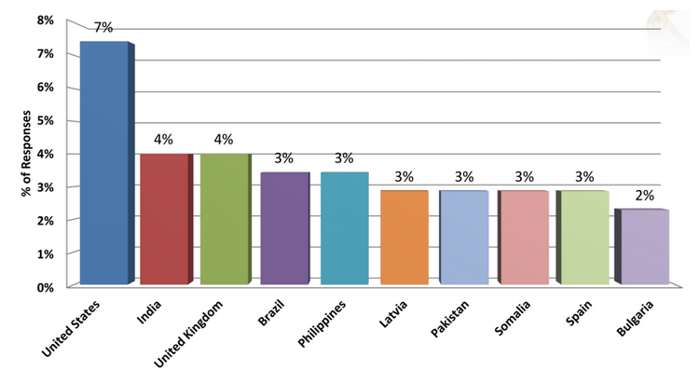
Fraude Telefónico
Orígen del tráfico
Fuente: Encuesta CFCA 2013

Slide 8
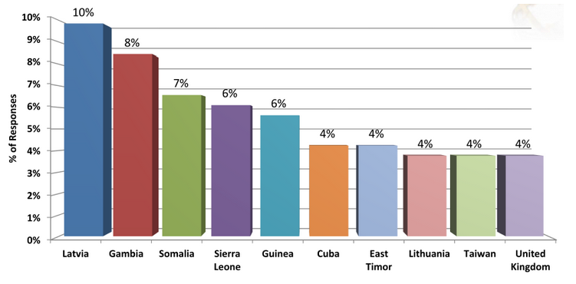
Fraude Telefónico
Destino del tráfico
Fuente: Encuesta CFCA 2013

Slide 9
Negación de Servicio
El objetivo es evitar que usuarios legítimos del servicio puedan accederlo. La motivación puede ser el simple gusto de romper sistemas, o bien, tratar de probar un punto o extorsionar.
Paquetes malformados pueden provocar un “crash” del sistema
Otro método es acabar con los recursos del sistema (memoria, CPU, descriptores de archivos, etc) enviando muchas peticiones

Slide 10
El ABC de un Ataque
Footprinting (Obtener la mayor información posible sobre la red)
Uso de whois, nslookup, google, dnsdumpster.com
Enumeración (enumerar hosts y cuentas)
nmap, svmap, svwar
Explotación
svcrack, tftptheft, etc

Slide 11
El ABC de un Ataque
El uso de sipvicious ha permitido hacer ataques a sistemas VoIP de manera relativamente sencilla usando:
svmap para encontrar sistemas escuchando por tráfico SIP
svwar para buscar extensiones válidas
svcrack para encontrar passwords válidos

Slide 12
Ejemplo de footprinting
Mapa DNS del hotel del evento:

Slide 13
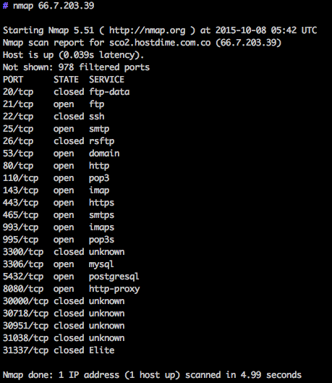
Ejemplo de enumeración
Puertos abiertos en el servidor de correo del hotel:

Slide 14
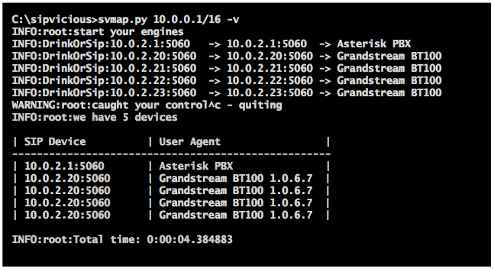
Ejemplo de enumeración
Salida del comando svmap de sipvicious:
Fuente: infosecwriters.com

Slide 15
Ejemplo de enumeración
Salida del comando svwar de sipvicious:
Fuente: infosecwriters.com

Slide 16
Ejemplo de un ataque
Salida del comando svcrack de sipvicious:
Fuente: infosecwriters.com

Slide 17
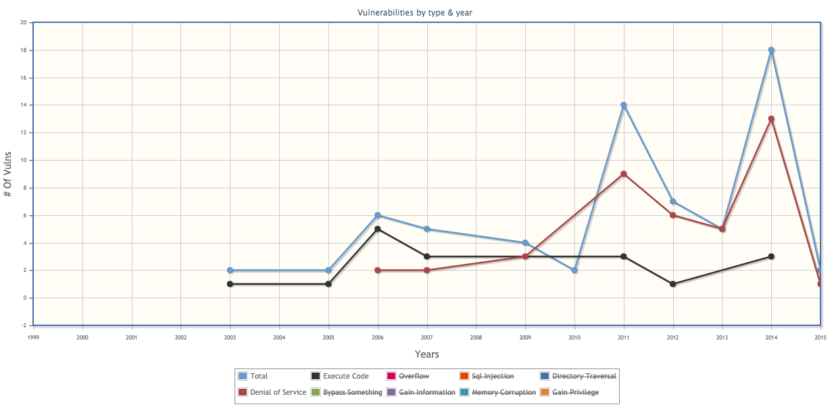
Vulnerabilidades en Asterisk
Fuente: cvedetails.com

Slide 18
Vulnerabilidades en Asterisk
Fuente: cvedetails.com

Slide 19
Vulnerabilidades en Asterisk
Importante mantenerse al tanto de las vulnerabilidades publicadas y actualizar frecuentemente:
http://www.asterisk.org/downloads/security-advisories

Slide 20
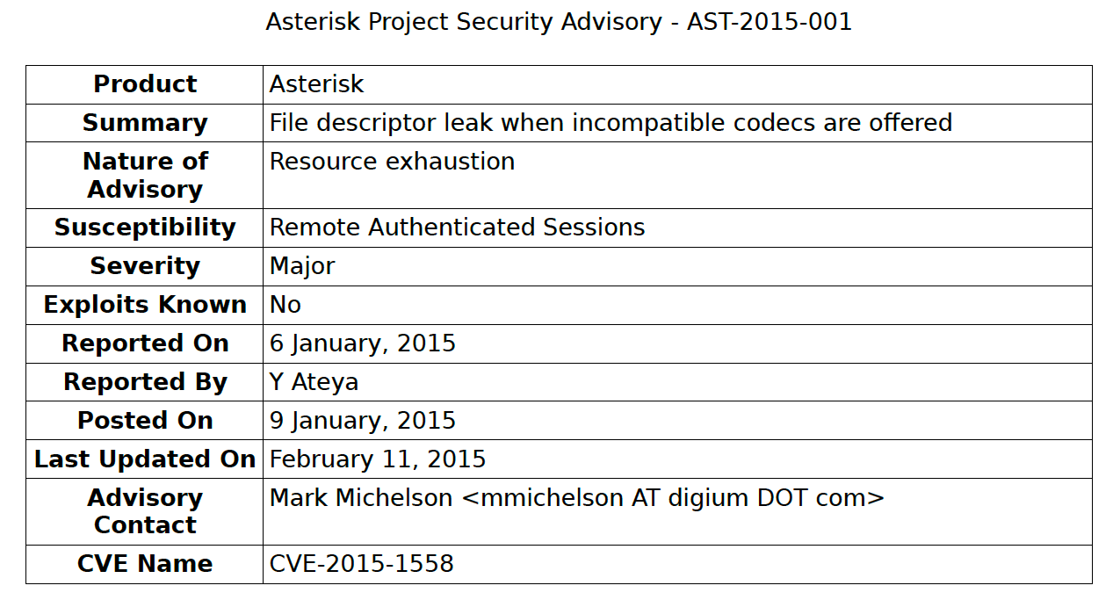
Vulnerabilidades en Asterisk

Slide 21
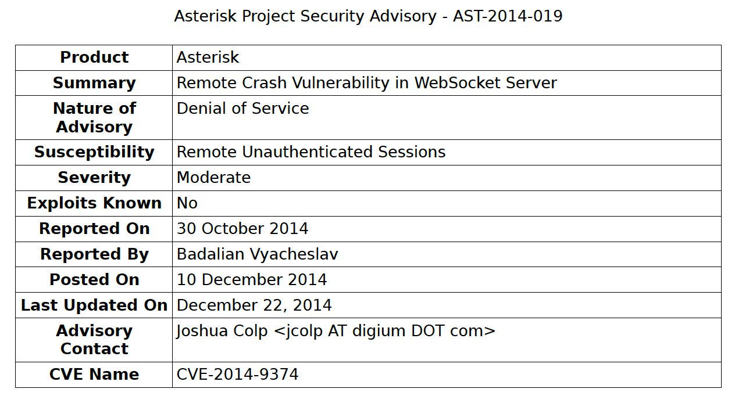
Vulnerabilidades en Asterisk

Slide 22
Seguridad Básica General
IP Firewall (ej. Lista blanca de IPs y puertos permitidos)
Actualizaciones de seguridad frecuentes en todo el software
Contraseñas fuertes para todos los servicios

Slide 23
Seguridad Básica en Asterisk
Solo incluye módulos que necesitas en modules.conf (esto minimiza la superficie de ataque)
Usa nombres de usuario diferentes a las extensiones
Allowguest=no en sip.conf
Usa SIP TLS/SRTP siempre que sea posible

Slide 24
Seguridad Básica en Asterisk
Usa fail2ban para bloquear varios intentos fallidos de autenticación
Elastix y FreePBX incluyen fail2ban
Usa alwaysauthreject=yes en sip.conf [general] (versiones recientes de Asterisk tienen esto por defecto)

Slide 25
Seguridad Básica en Asterisk
[Aug 22 15:17:15] NOTICE[25690] chan_sip.c: Registration from
'"123"<sip:123@127.0.0.1>' failed for '203.86.167.220:5061' - No matching peer
found
[Aug 22 15:17:15] NOTICE[25690] chan_sip.c: Registration from
'"1234"<sip:1234@127.0.0.1>' failed for '203.86.167.220:5061' - No matching peer
found
[Aug 22 15:17:15] NOTICE[25690] chan_sip.c: Registration from
'"12345"<sip:12345@127.0.0.1>' failed for '203.86.167.220:5061' - No matching peer
found

Slide 26
Filtros
exten => _X.,1,Dial(SIP/${EXTEN})

Slide 27
Filtros
exten => _X.,1,Dial(SIP/${EXTEN})
Qué sucede si ${EXTEN} es “1234&DAHDI/g1/01123230160081” ?

Slide 28
Filtros
exten => _X.,1,Dial(SIP/${EXTEN})
Qué sucede si ${EXTEN} es “1234&DAHDI/g1/01123230160081” ?
Al expandir ${EXTEN} el comando resultante es:
exten => _X.,1,Dial(SIP/1234&DAHDI/g1/01123230160081)
El resultado es una llamada a Sierra Leone ☺

Slide 29
Filtros (evitando “dialplan injection”)
Filtra variables como ${EXTEN} en tu plan de marcado
Piensa de donde vienen tus variables y filtra sus valores
Use patrones de marcado estrictos

Slide 30
Filtros (evitando “dialplan injection”)
Patrones estrictos:
exten => _XXXX,1,Dial(SIP/${EXTEN})
exten => _XXXXXX,1,Dial(SIP/${EXTEN})
Filtro explicito:
exten => _X.,1,Set(NUM=${FILTER(0-9),${EXTEN})})
exten => _X.,n,Dial(SIP/${NUM})

Slide 31
ACLs
Asterisk te permite definir listas de control de acceso. Usalas!
Una vez definida puedes usarla en distintos modulos como sip, iax, manager (AMI), etc
Prefiere ACLs nombradas (acl.conf) en lugar de permit/deny directamente en sip.conf

Slide 32
Control de Llamadas
Limita el número de llamadas concurrentes por usuario y globalmente
Usa ${GROUP_COUNT} para especificar limite por dispositivo y/o grupo
Método Viejo:
Habilita callcounter=yes en sip.conf
Usa call-limit en sip.conf por cada dispositivo
Usa maxcallnumbers y [callnumberlimits] en iax.conf

Slide 33
Control de Llamadas
exten => _X.,1,Set(GROUP(users)=${CHANNEL(peername)})
same => n,GotoIf($[${GROUP_COUNT(${CHANNEL(peername)})} > 2]?denied:continue)
same => n(denied),NoOp(Demasiadas llamadas)
same => n,Hangup()
same => n(continue),NoOp(Continuacion de la llamada …)

Slide 34
Técnicas Avanzadas
Uso de Kamailio / OpenSIPs
El módulo pike permite limitar número de mensajes SIP por IP y bloquear ‘flooding’
Puedes definir ciertas IP o dejarlo abierto a cualquier IP que mande un mensaje

Slide 35
Técnicas Avanzadas
Uso de Kamailio / OpenSIPs
Limitando numero de mensajes INVITE
INVITEs
Kamailio / OpenSIPs

Slide 36
Técnicas Avanzadas
PSAD (Port Scan Attack Detector)
Psad analiza los logs de iptables para detectar el escaneo de puertos y otros patrones sospechosos
Opcionalmente psad puede bloquear la actividad sospechosa
Usa este método para tomar acciones proactivas antes de que se inicie un ataque
Usualmente se puede usar en combinación con snort y fwsnort

Slide 37
Técnicas Avanzadas
fwknop
Autenticación por paquete único (Single Packet Authorization)
Evita completamente el escaneo de servicios públicos
Esto permite la conexión a clientes móviles sin exponer la existencia de los servicios al resto del mundo
Requiere de configuración en el servidor y un cliente que envie el paquete encriptado de autorización para abrir el puerto

Slide 38
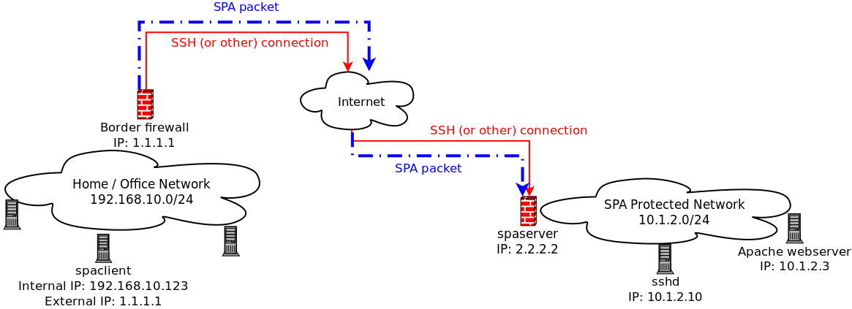
Técnicas Avanzadas
fwknop

Slide 39
Ideas Finales
Entiende las configuraciones generadas por herramientas como FreePBX y Elastix
Audita tus sistemas frecuentemente
Considera el uso de equipo externo de seguridad VoIP, como Elastix SIP Firewall, Sangoma SBC, etc.

Slide 40
Bruce Schneier
Mas gente muere cada año a causa de puercos que debido a tiburones, lo que muestra que tan buenos somos evaluando riesgos

Slide 41
Gracias.

